Slide 1

PHÒNG GIÁO DỤC VÀ ĐÀO TẠO QUẬN LONG BIÊN
Trường Tiểu học Phúc Lợi
KHOA HỌC 5
Sử dụng năng lượng chất đốt
(tiếp theo)
Năm học 2022 - 2023

Slide 2
khởi động
Quan sát các hình 9, 10, 11, 12 trang 88, 89 sách giáo khoa và cho biết:
- Hình nào thể hiện tiết kiệm chất đốt? Vì sao?
- Hình nào thể hiện lãng phí chất đốt? Vì sao?

Slide 3

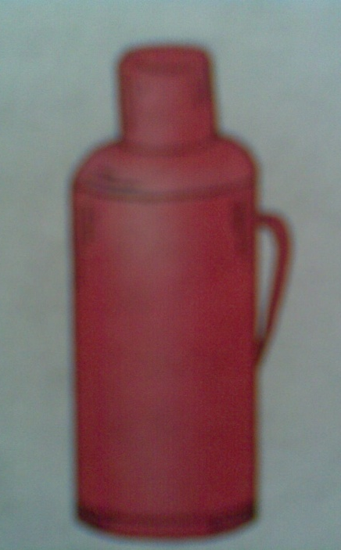
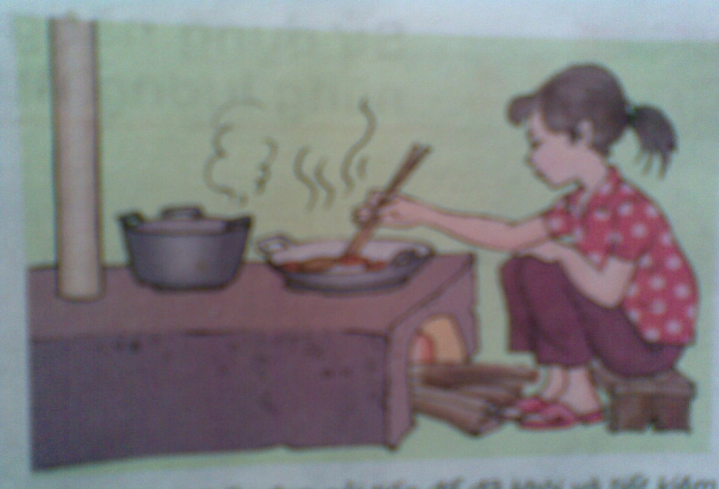
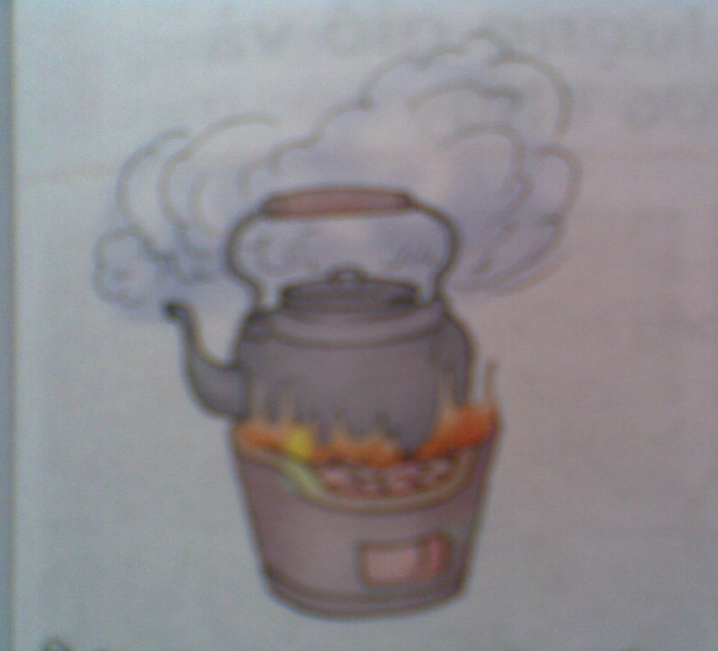
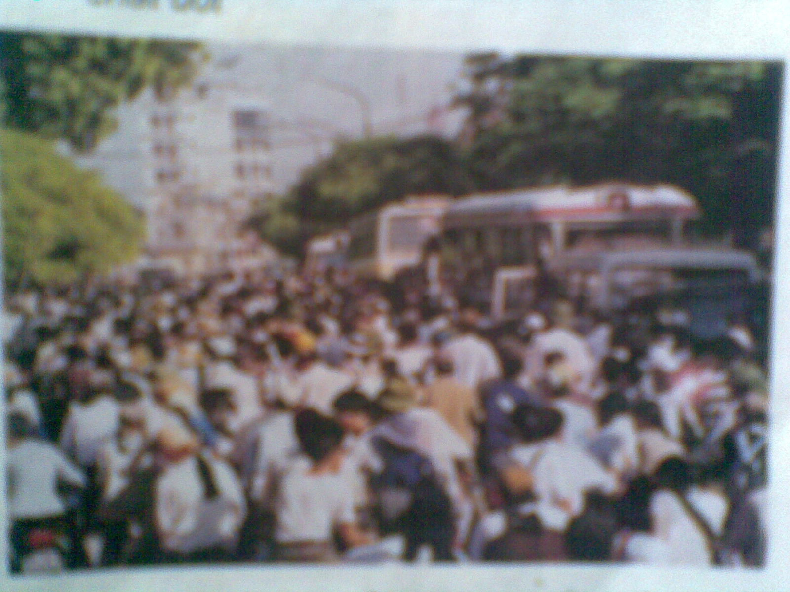
Hình 11
Hình 9
Hình 10
Hình 12

Slide 4
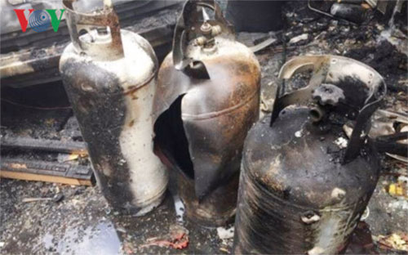
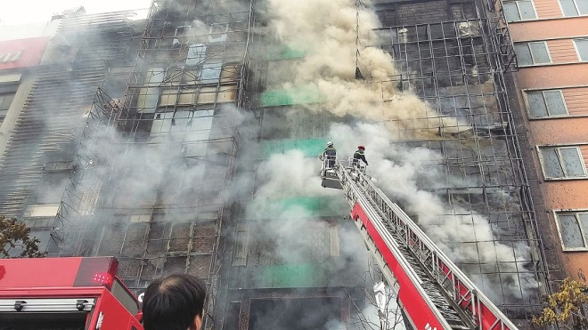
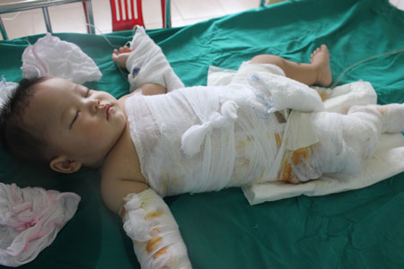
KHÁM PHÁ
Hoạt động 3: Phòng tránh tai nạn khi sử dụng chất đốt
Bị bỏng do bất cẩn khi sử dụng chất đốt
Nổ bình gas do bất cẩn khi sử dụng
Cháy nổ do xăng dầu
MỘT SỐ HẬU QUẢ KHI SỬ DỤNG CHẤT ĐỐT KHÔNG ĐÚNG CÁCH

Slide 5
Cần đảm bảo các điều kiện an toàn phòng chống cháy nổ như:
Tắt bếp khi ngưng đun nấu.
Sử dụng bếp gas có khóa gas tự động hoặc khóa gas ngay sau khi sử dụng.
Có các phương tiện chữa cháy ở những nơi có sử dụng nhiều chất đốt
….

Slide 6
Hoạt động 4: Ảnh hưởng của chất đốt đến môi trường
Đọc thông tin SGK/ trang 89 và trả lời câu hỏi sau:
1. Khi chất đốt cháy sinh ra những khí độc hại nào?
2. Khói do bếp than hoặc các cơ sở sửa chữa ô tô, khói của các nhà máy công nghiệp có những tác hại gì?

Slide 7
Hoạt động 4: Ảnh hưởng của chất đốt đến môi trường
Khi chất đốt cháy sinh ra những khí độc hại nào?
Khi cháy các chất đốt sinh ra khí các-bô-níc và các khí độc hại khác.
Khói do bếp than hoặc các cơ sở sửa chữa ô tô, khói của các nhà máy công nghiệp có những tác hại gì?
Khói do bếp than hoặc các cơ sở sửa chữa ô tô, khói của các nhà máy công nghiệp gây bẩn bầu không khí, có hại cho người, động vật và thực vật.

Slide 8
Hoạt động 4: Ảnh hưởng của chất đốt đến môi trường
Khi cháy các chất đốt sinh ra khí các-bô-níc và các khí độc hại khác gây bẩn bầu không khí, có hại cho người, động vật và thực vật.

Slide 9


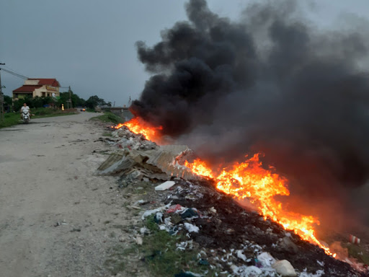
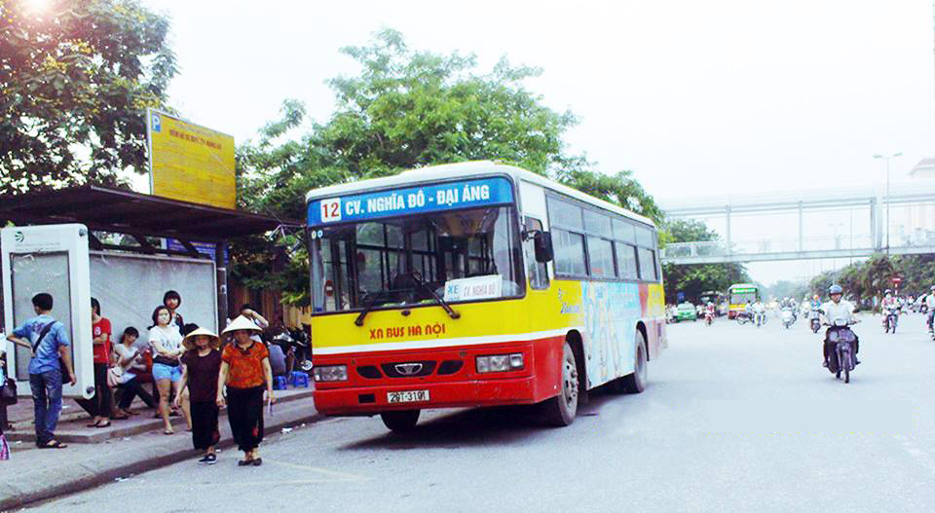
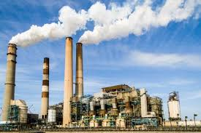
Hoạt động 4: Ảnh hưởng của chất đốt đến môi trường
Trồng cây xanh
Tích cực sử dụng phương tiện giao thông công cộng
Sử dụng năng lượng sạch
Hạn chế các hoạt động đốt cháy
Nhà máy có ống khói cao để thoát khí thải
NHỮNG BIỆN PHÁP GIẢM TÁC HẠI CỦA CHẤT ĐỐT ĐỐI VỚI MÔI TRƯỜNG

Slide 10
Bài học
Chất đốt khi bị đốt cháy sẽ cung cấp năng lượng để đun nóng, thắp sáng, chạy máy, sản xuất ra điện,… Nhưng nó không phải là nguồn năng lượng vô tận và rất nguy hiểm nên chúng ta cần tránh lãng phí và đảm bảo an toàn khi sử dụng chất đốt.

Slide 11



